Slide 1
Corona-Update 27.04.2021 PW

Slide 2
oder warum Schnelltests nur 38% Sicherheit geben?

Slide 3
Zusammenfassung - neue Fälle (negativ) - Virusvarianten (B1.1.7) - Intensivbelegung (negativ) -Todesfälle (negativ) - Impfungen (positiv)

Slide 4
Virusvarianten, neue Fälle pro Tag

Slide 5
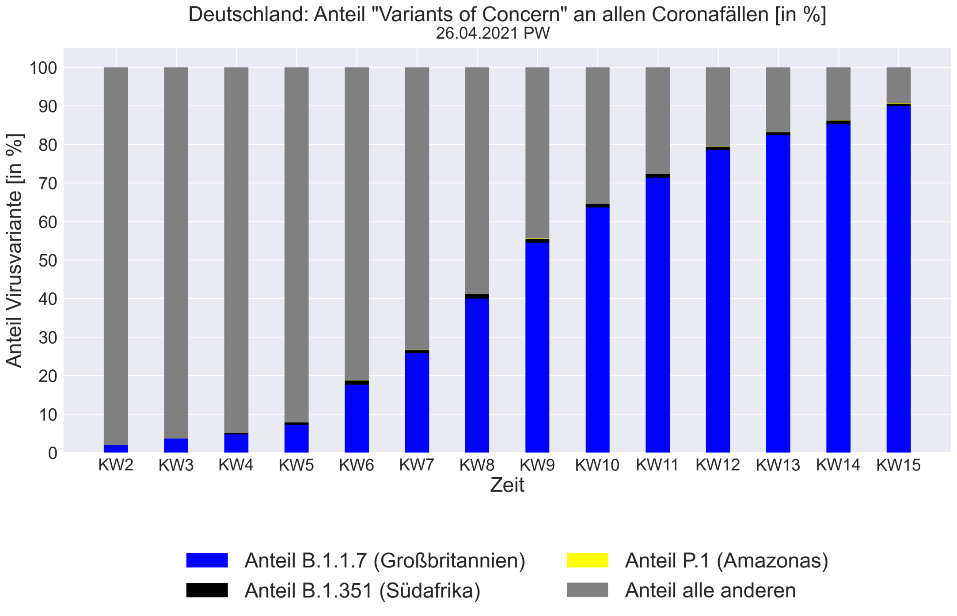

Slide 6
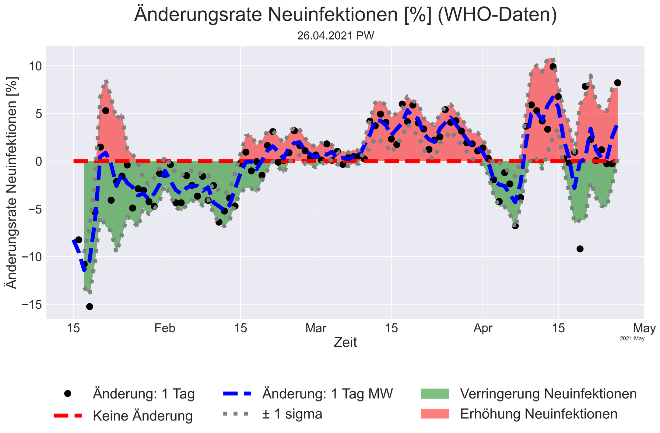

Slide 7
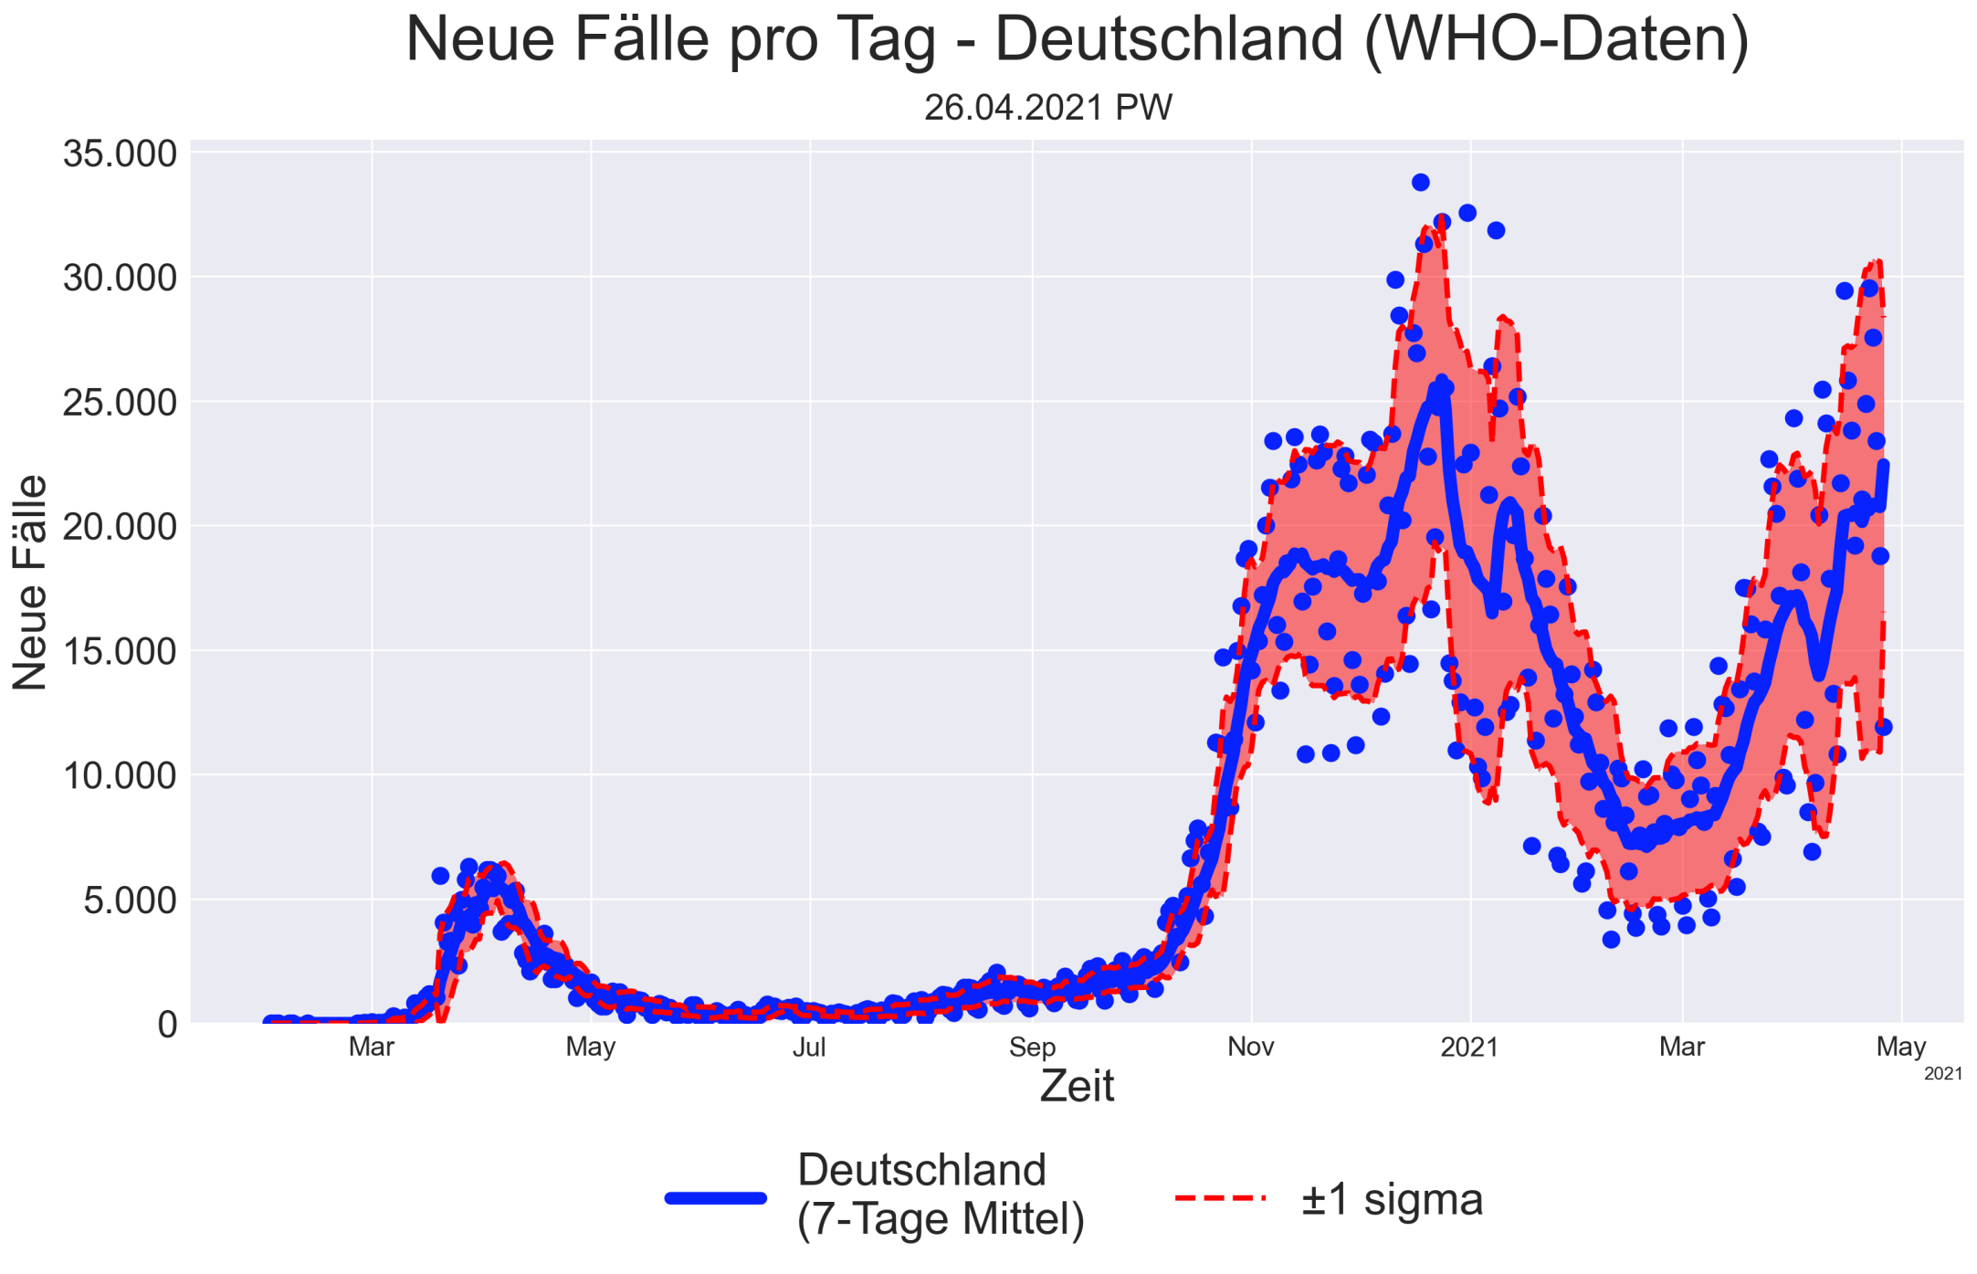

Slide 8
Intensivbelegungen

Slide 9
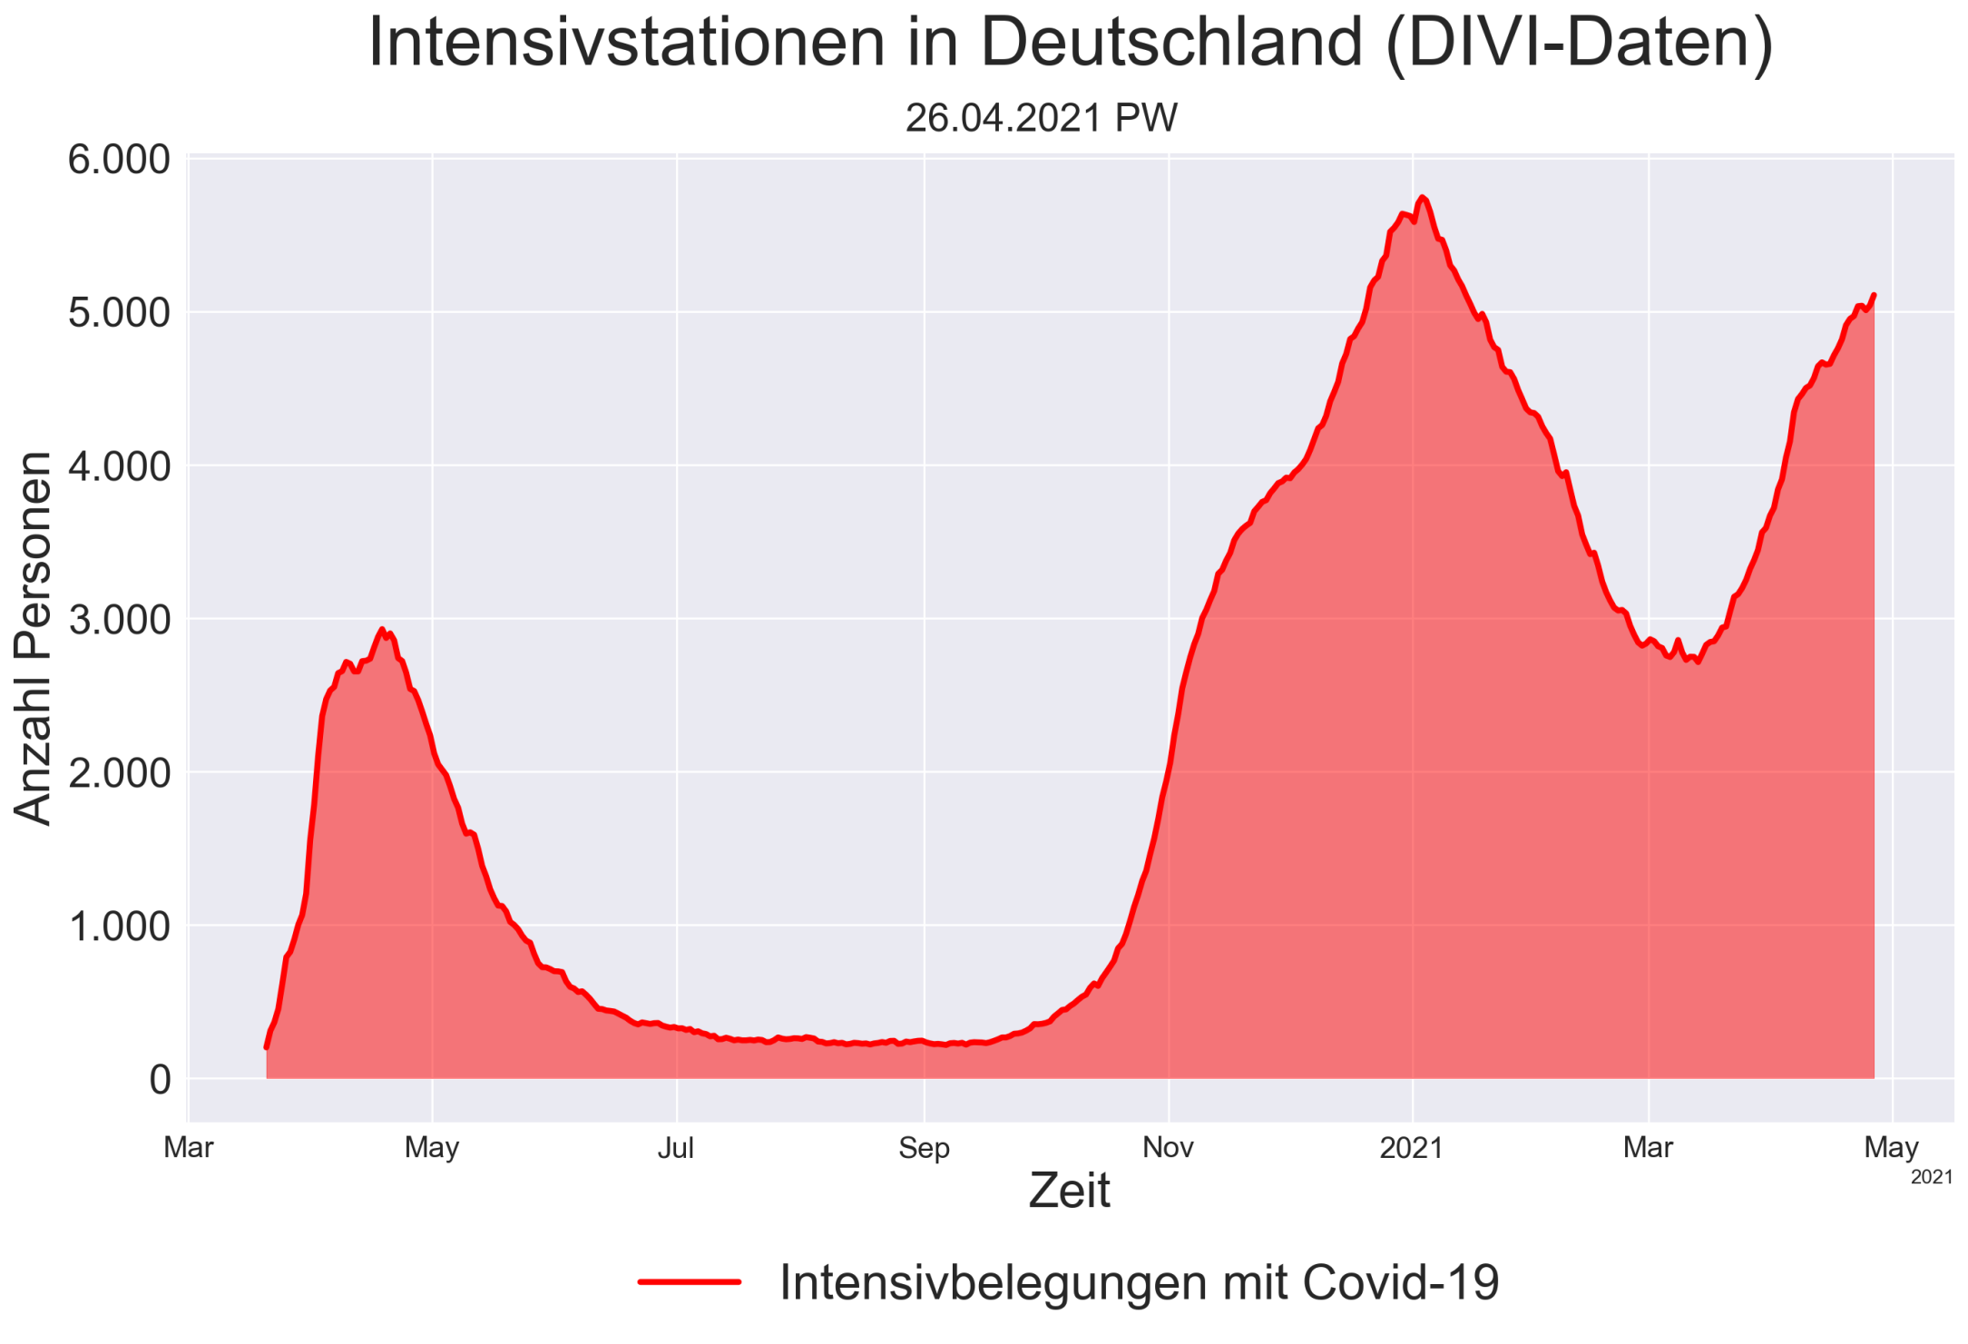

Slide 10
Todesfälle

Slide 11
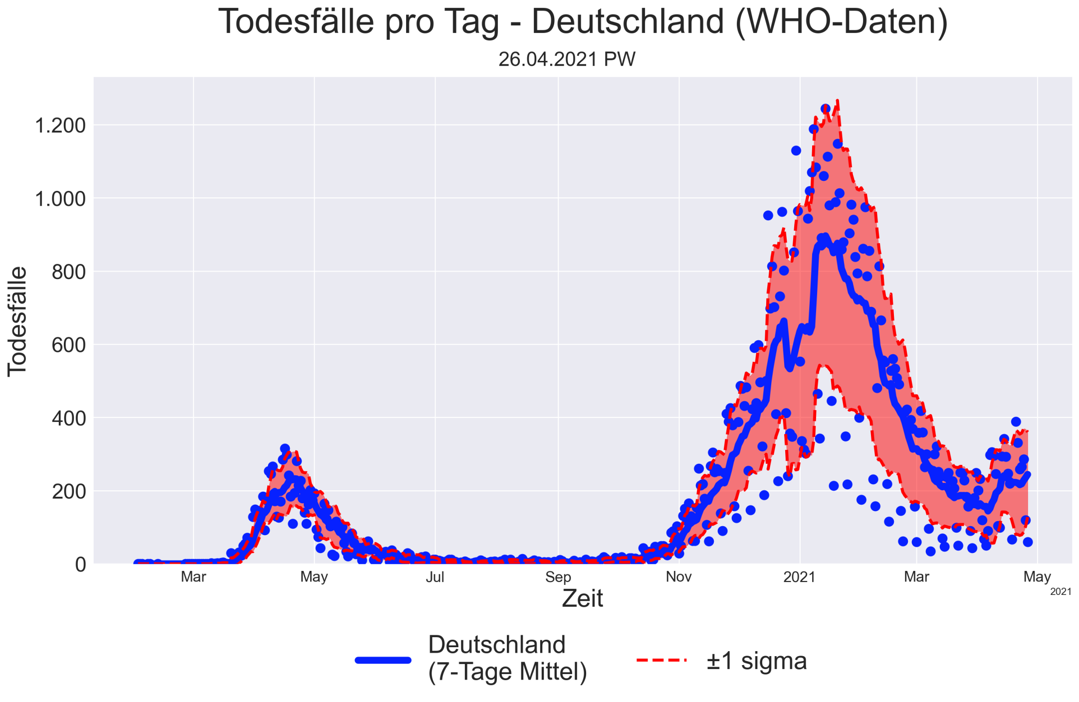

Slide 12
Positivenquote

Slide 13
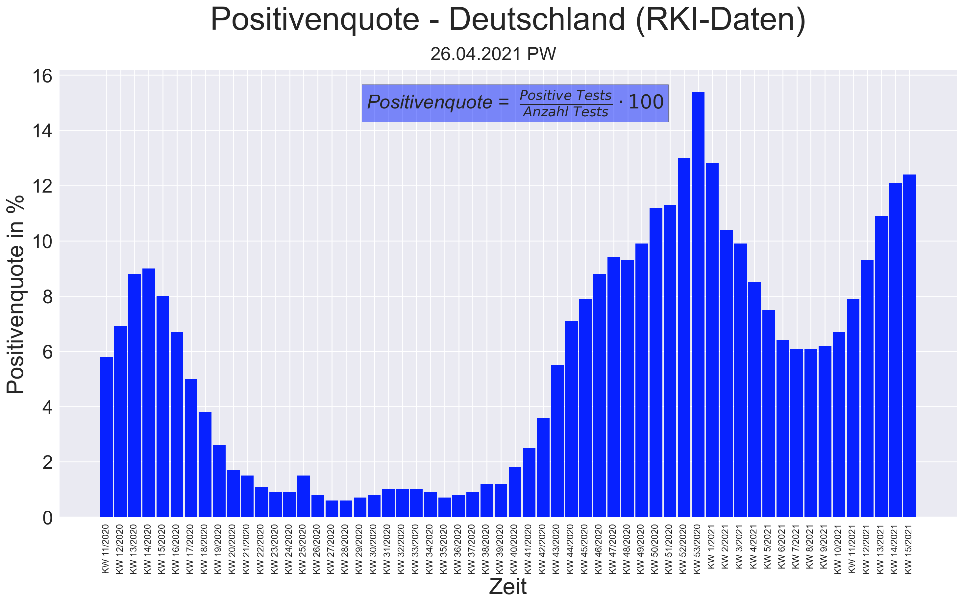

Slide 14
Impfungen (Hausärzte)

Slide 15
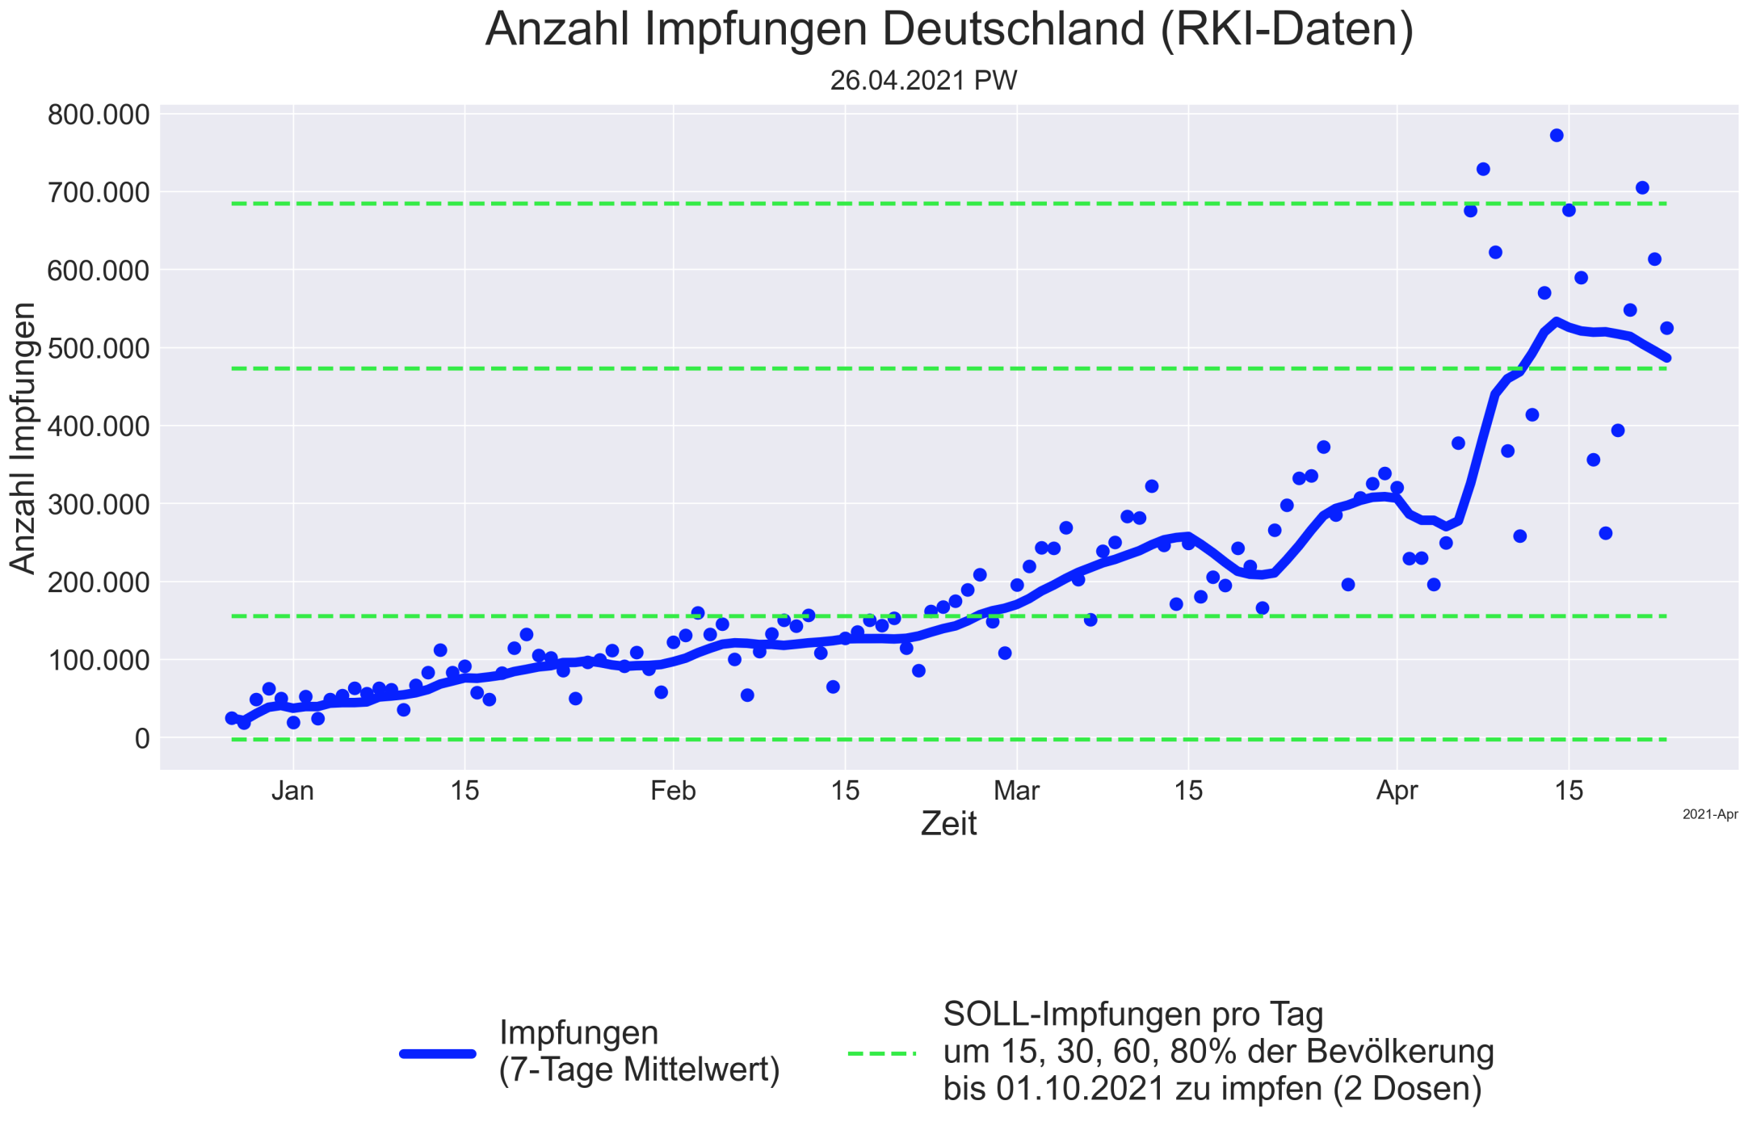

Slide 16
Schnelltests Erkennungsrate positive Fälle = 80 % Erkennungsrate negative Fälle = 98%

Slide 17
Teststrategie A: wir testen Personen mit Symptomen (~Strategie des Bundes PCR ca. 12% sind positiv)

Slide 18
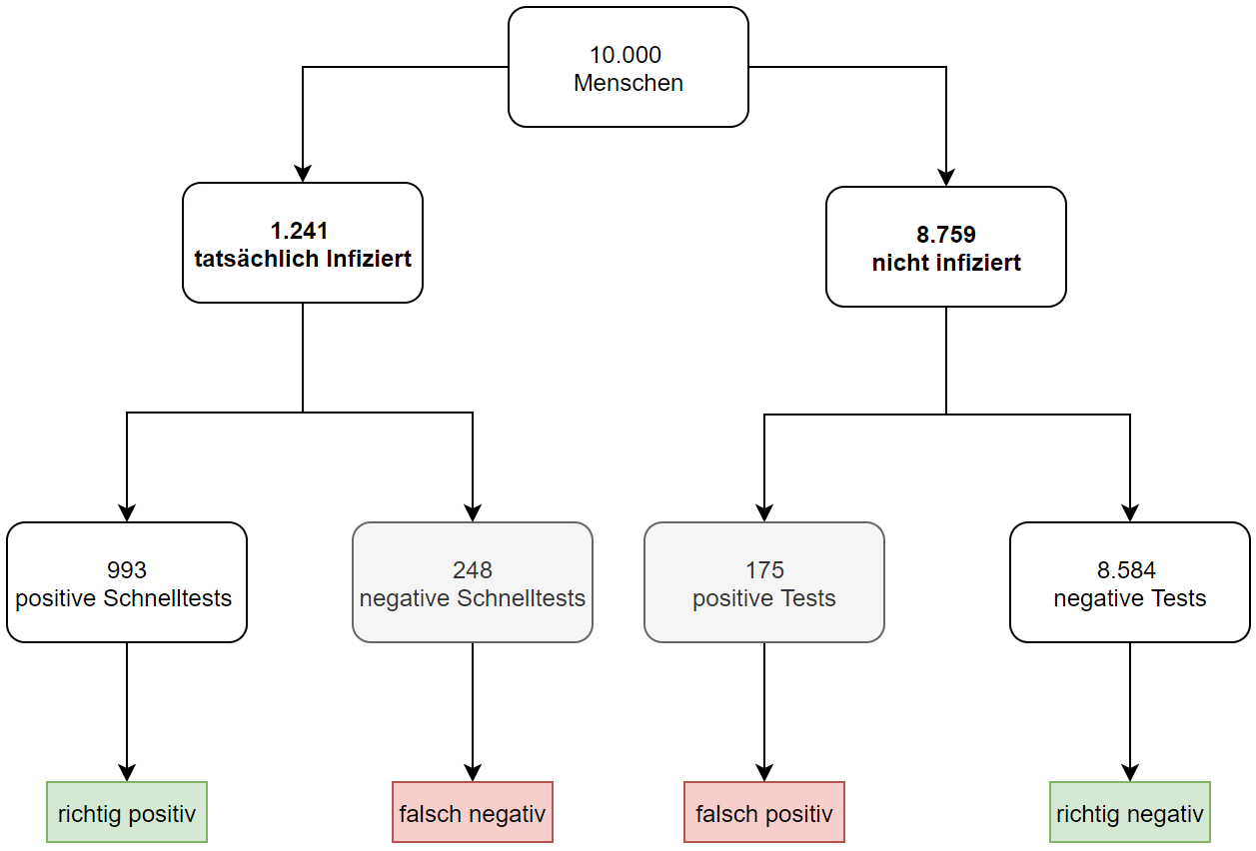

Slide 19
Ergebnis: „ich habe ein positives Testergebnis: wie wahrscheinlich bin ich infiziert?“ Wahrscheinlichkeit = 993/(993+175) = ca. 85%

Slide 20
Ergebnis: „ich habe ein negatives Testergebnis: wie wahrscheinlich bin ich doch infiziert?“ Wahrscheinlichkeit = (1 - 8.584/(248+8584))= ca. 2,8 %

Slide 21
Teststrategie B: wir testen zufällig, egal ob Symptome oder nicht

Slide 22
Wie viele Infizierte haben wir tatsächlich? ca. 307.000 aktive Fälle Dunkelziffer ca. Faktor 4 (Schätzung Charité) => 1,2 Millionen ca. 1,5%

Slide 23
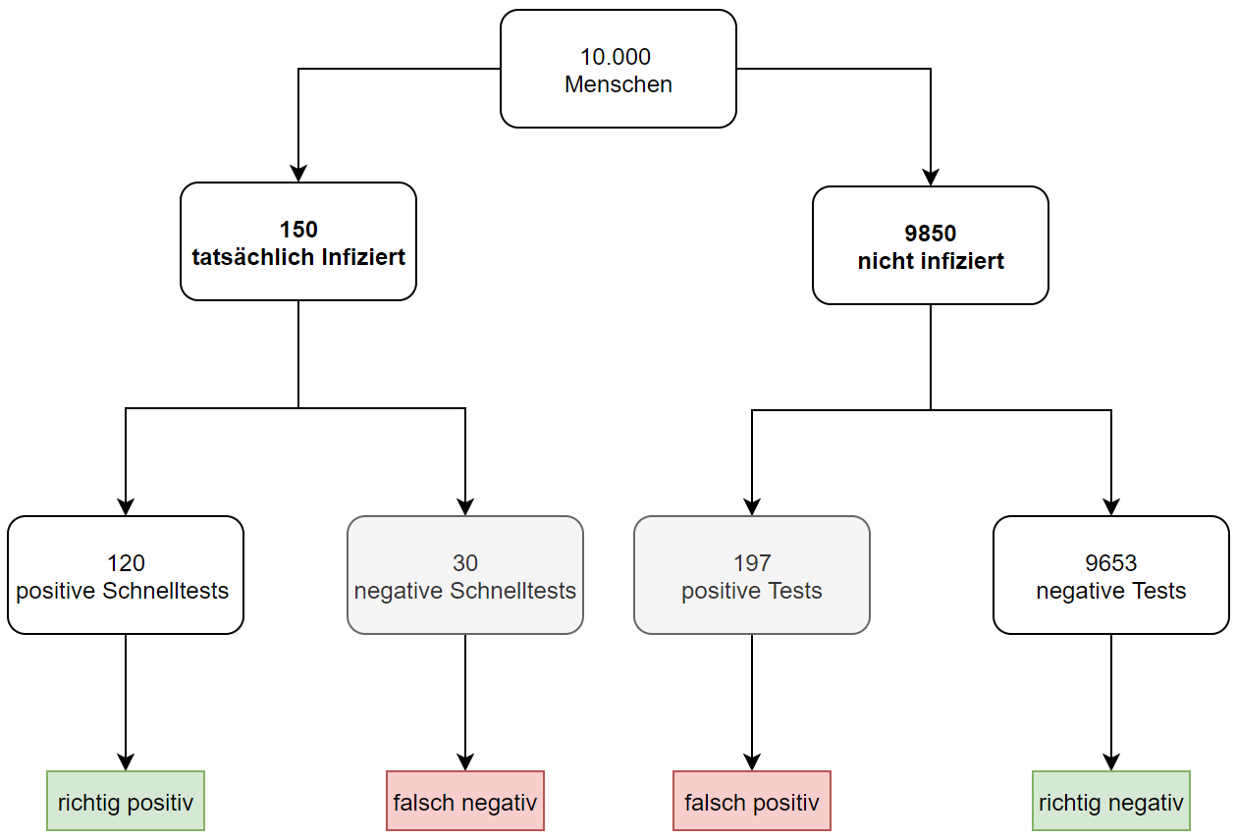

Slide 24
Ergebnis: „ich habe ein positives Testergebnis: wie wahrscheinlich bin ich infiziert?“ Wahrscheinlichkeit = 120/(120+197) = ca. 38%

Slide 25
Ergebnis: „ich habe ein negatives Testergebnis: wie wahrscheinlich bin ich doch infiziert?“ Wahrscheinlichkeit = (1 - 9653/(30+9653))= ca. 0,3 %

Slide 26
FAZIT bei positiven Schnelltests erwarten wir in <50% tatsächlich Corona-positiv negative Schnelltests sind sehr zuverlässig

Slide 27
Datenquellen
RKI - Variants of Concern - B 1.1.7
DIVI - Intensivstationen
RKI - Daten zu den Tests
RKI - Daten zu den Impfungen
WHO – Fallzahlen
Klinische_Aspekte

Slide 28
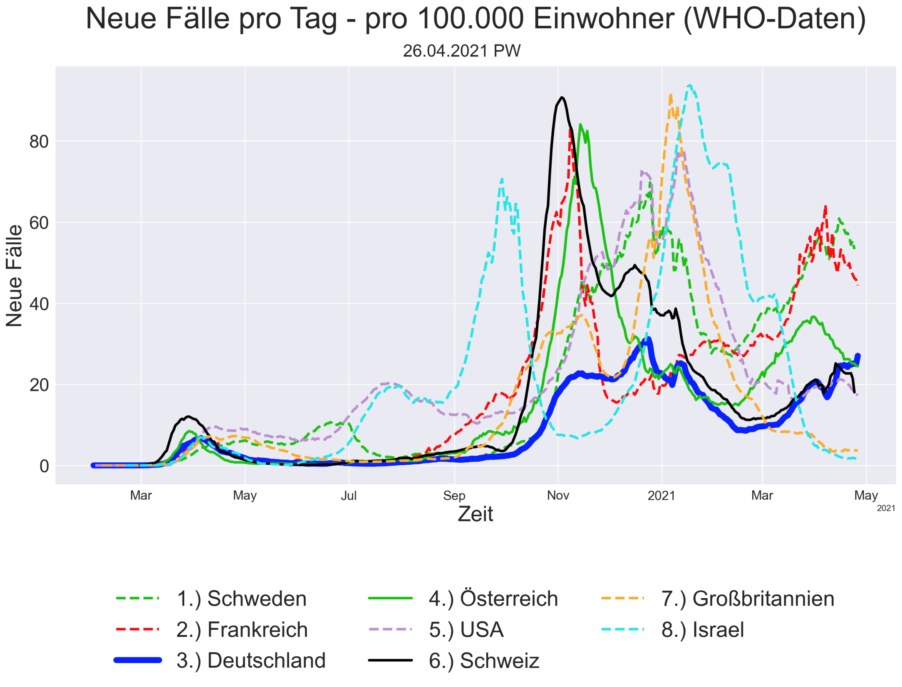

Slide 29
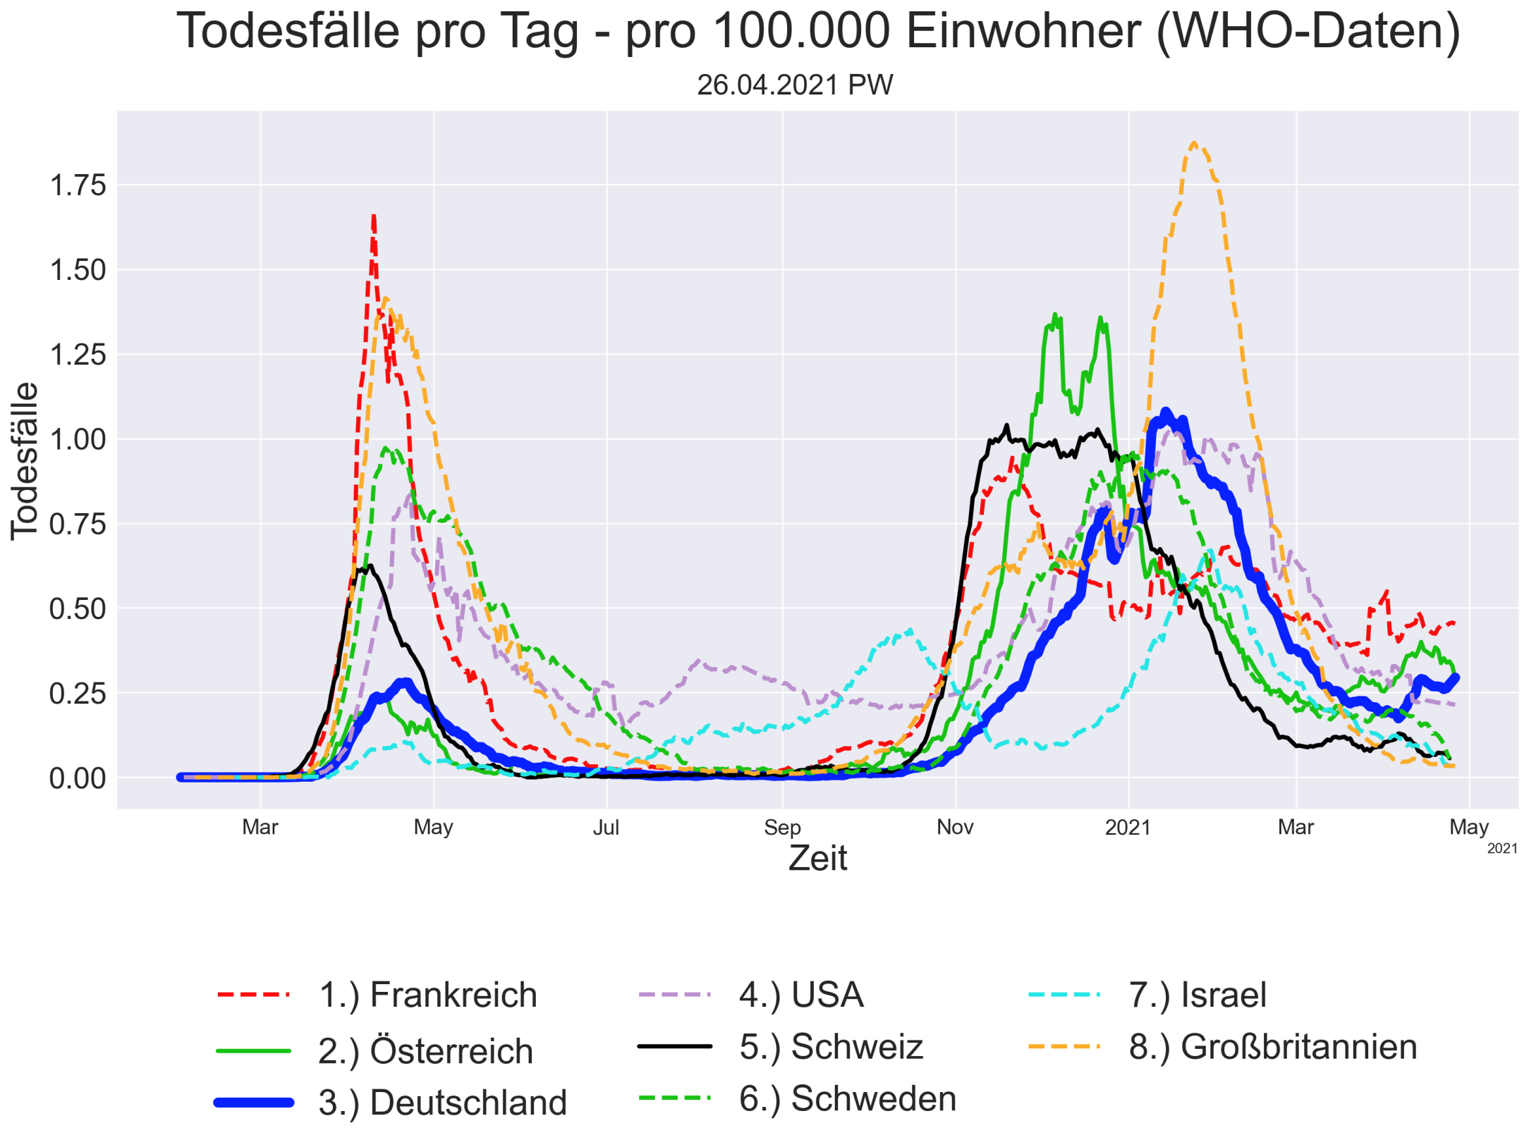

Slide 30
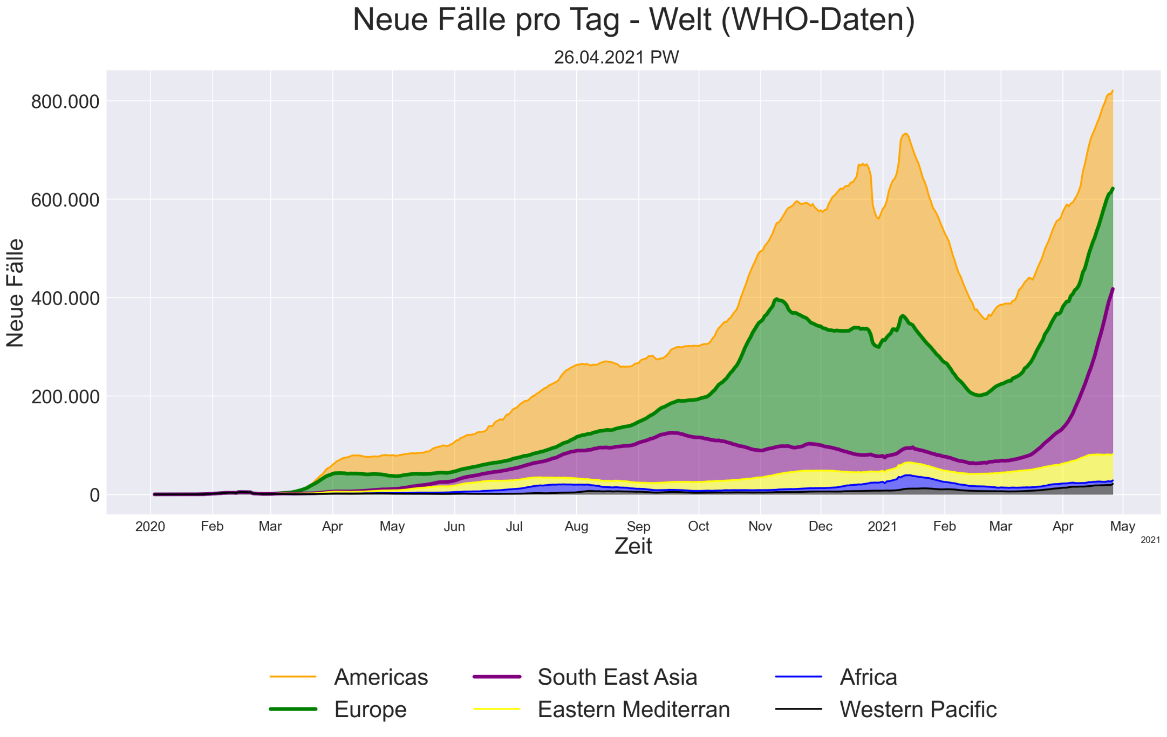

Slide 31
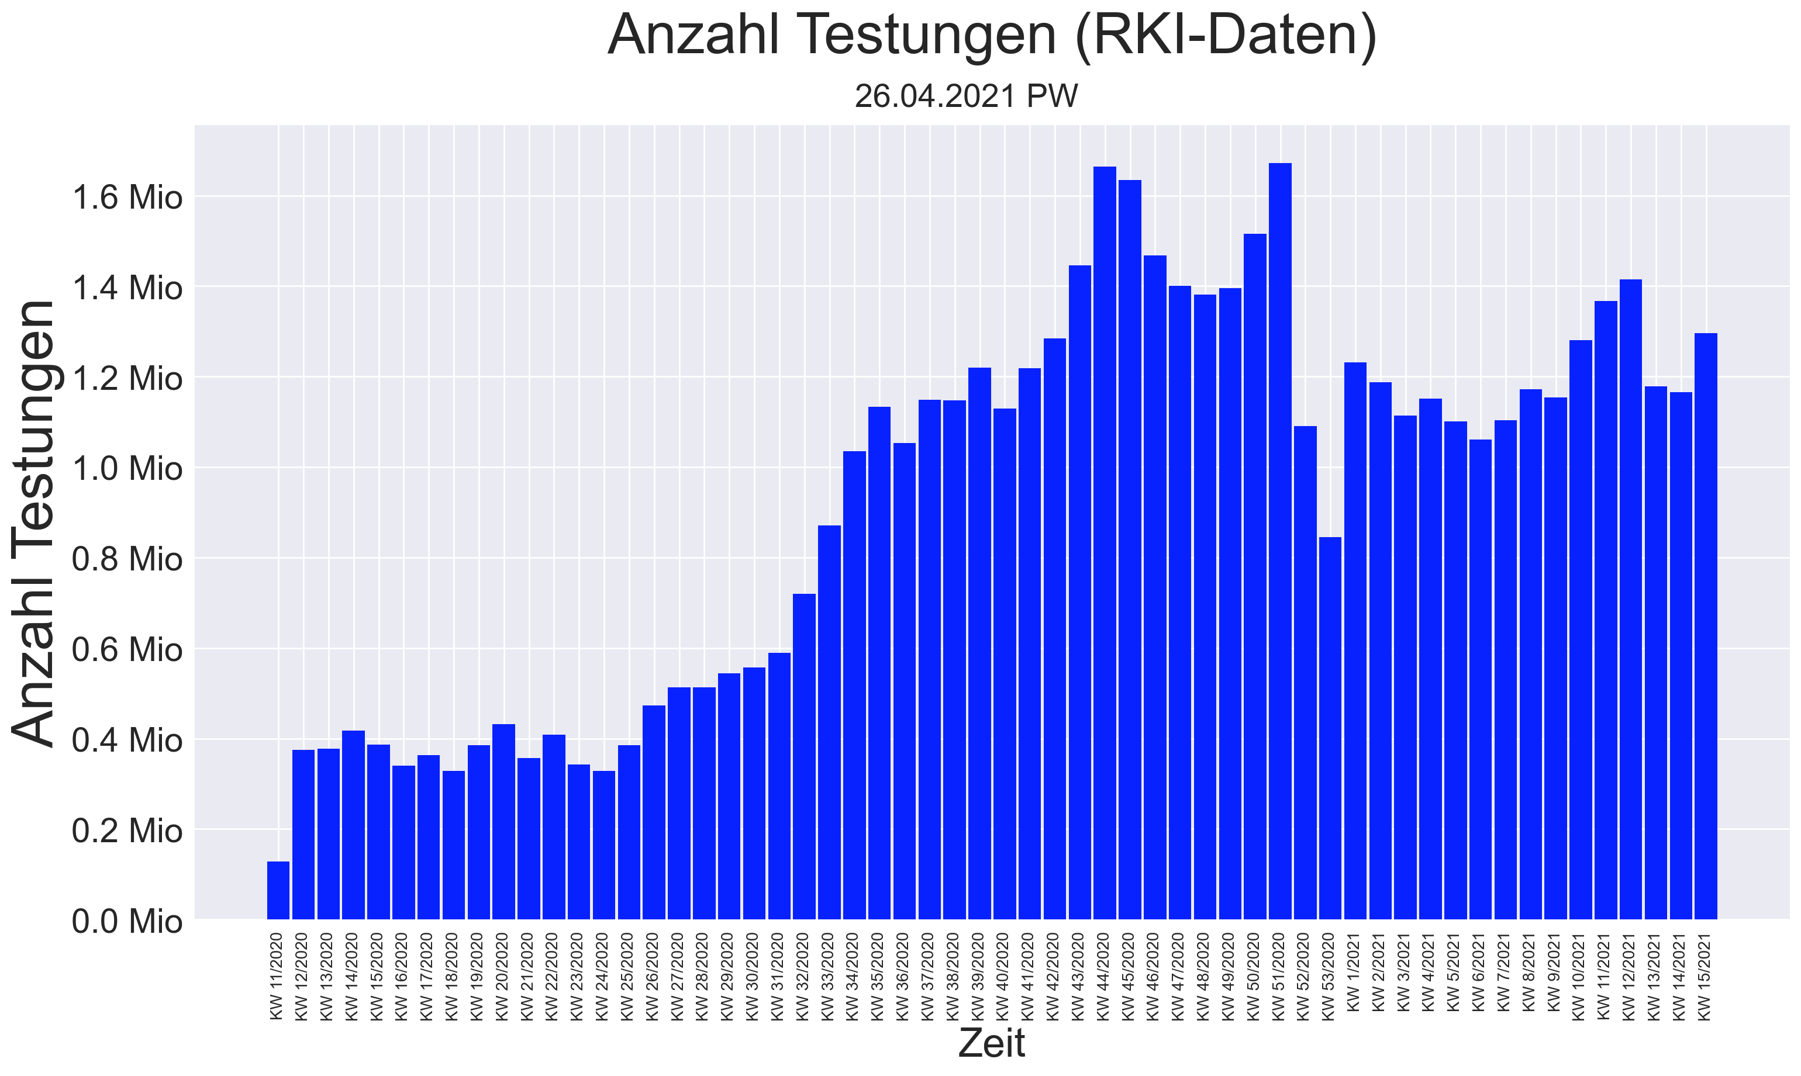

Slide 32
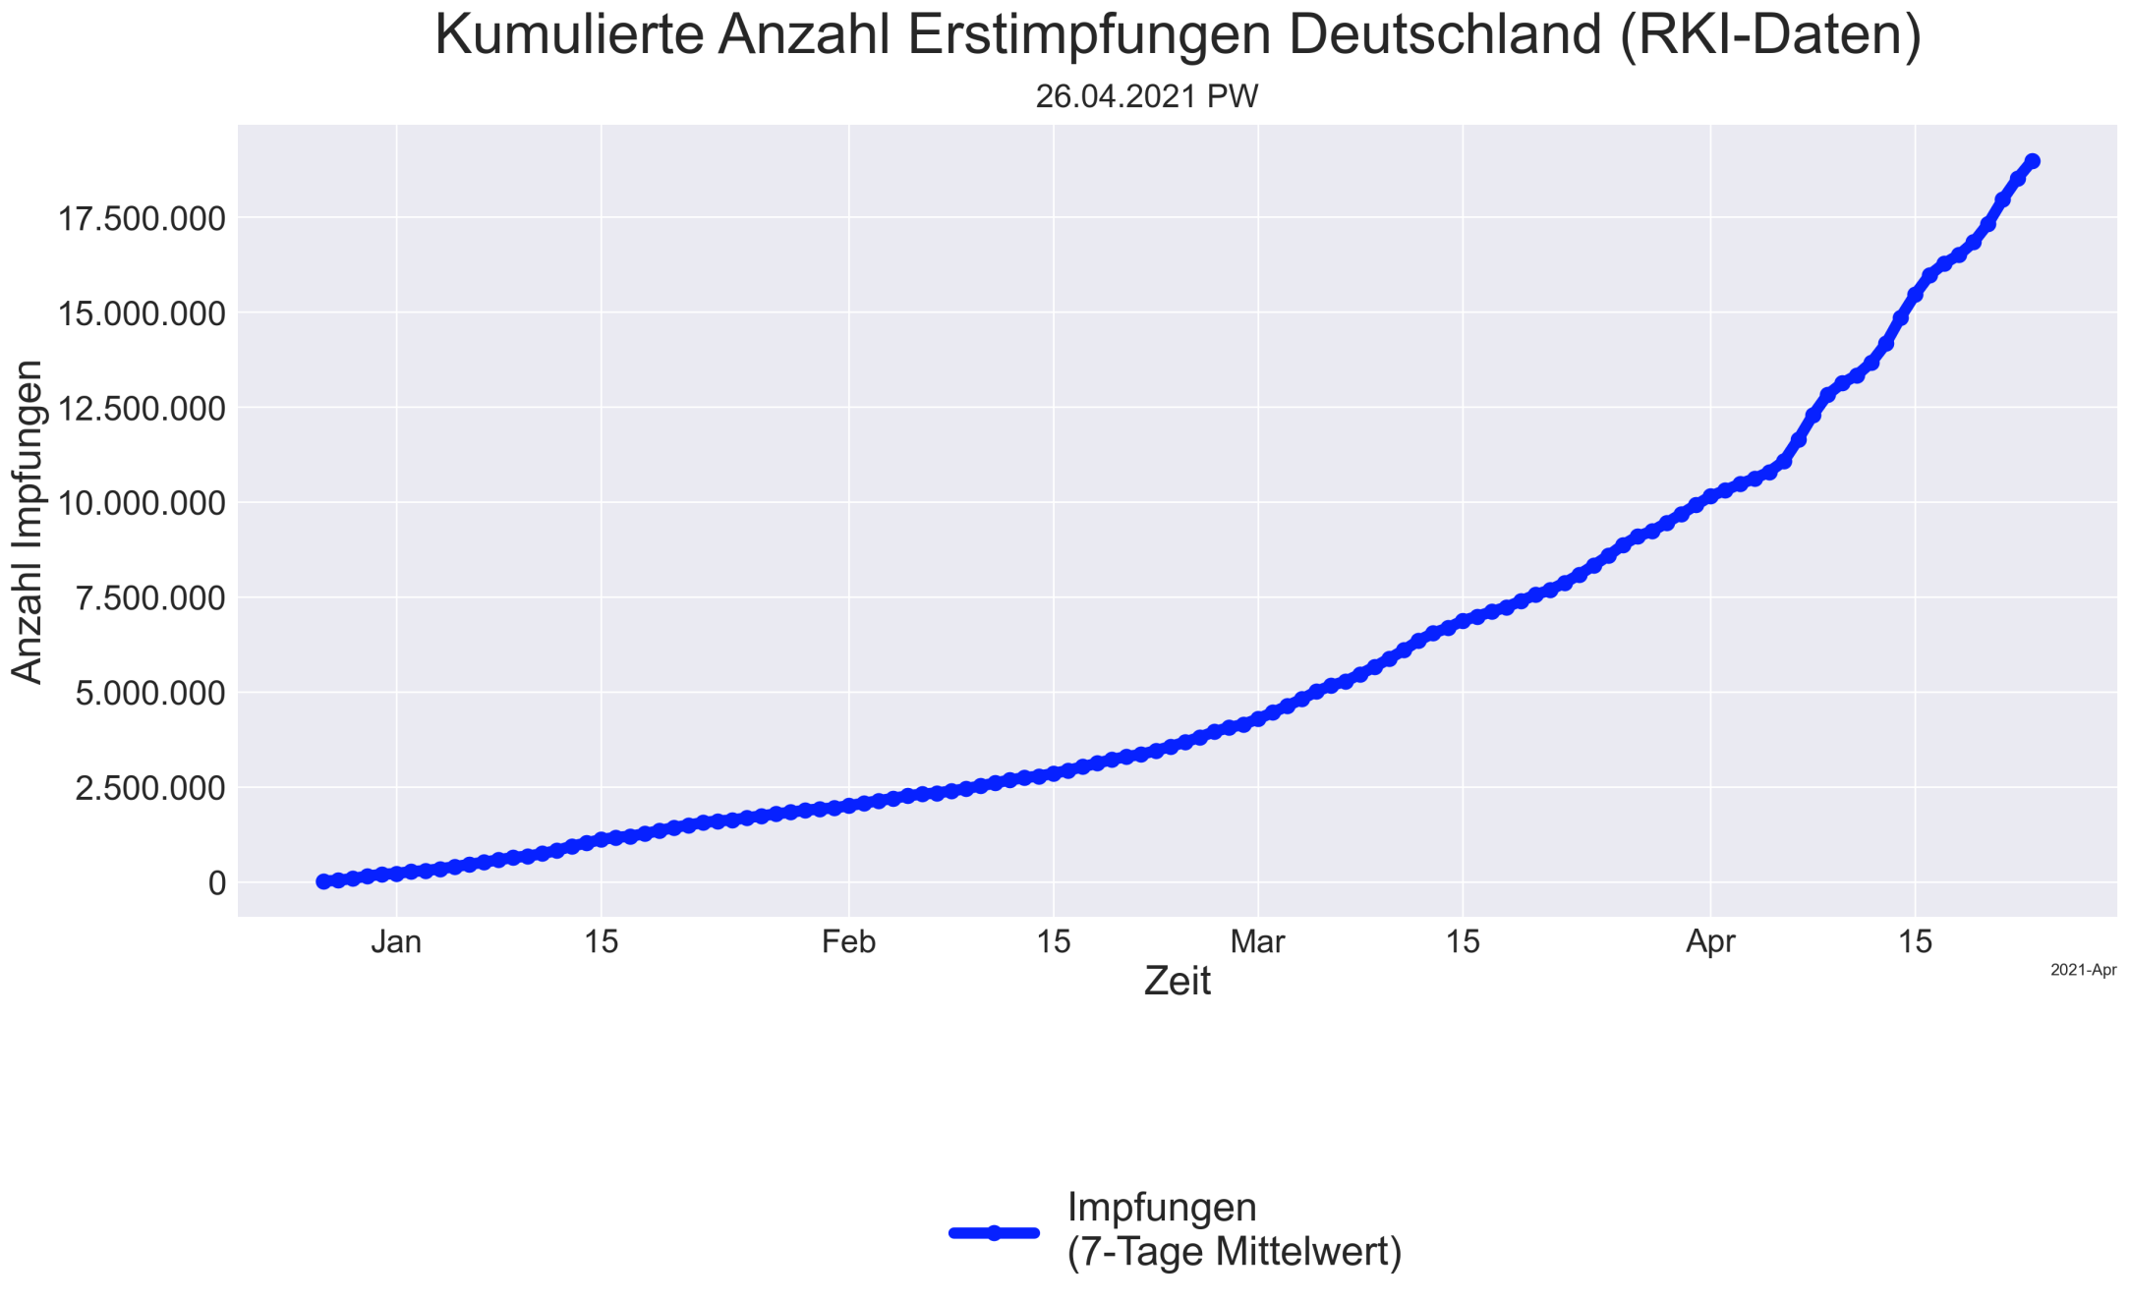

Slide 33
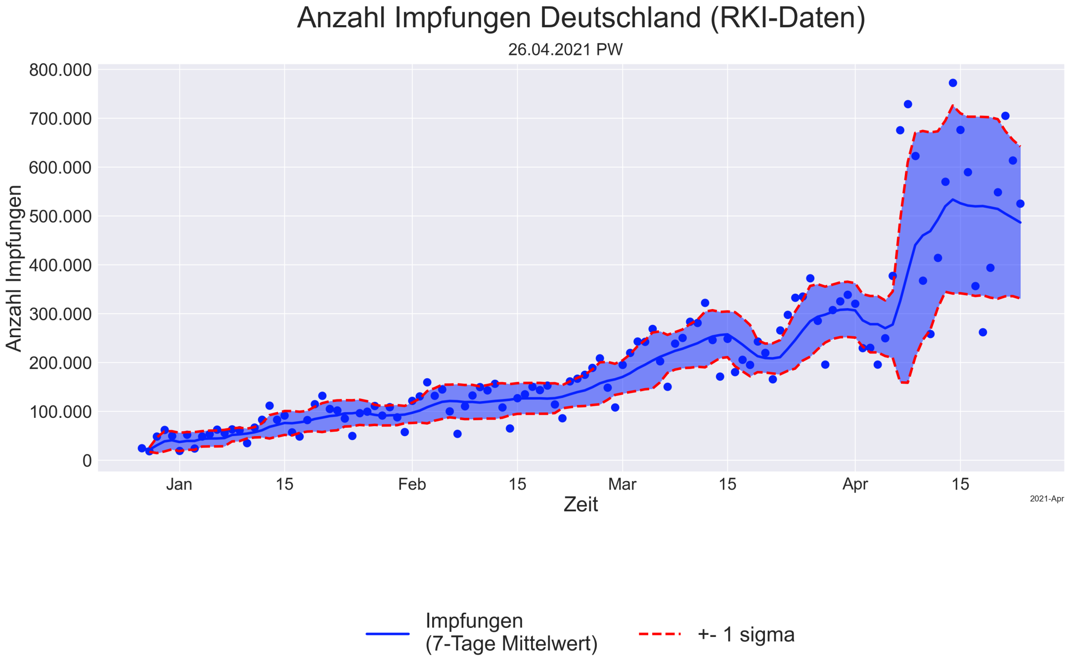

Slide 34
